Slide 1


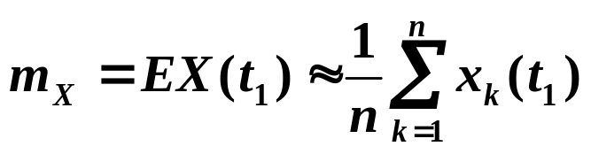
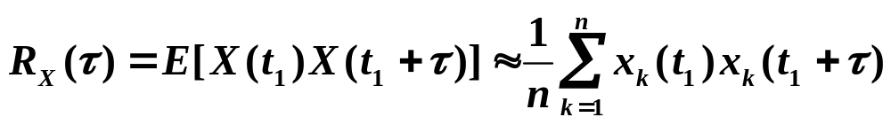
§5.2 平稳过程的遍历性
平稳过程的数学期望和相关函数怎样通过试验近似地确
定呢？一种很自然的方法是进行多次试验得到多个样本函
数，用在某固定时刻的试验平均值去近似数学期望。
如果作 n(n很大)次试验观察得到的样本函数为
对于固定的 ，数学期望
而相关函数

Slide 2
用这样的方法近似计算数学期望和相关函数。需要 n 个
样本函数，而且为了使计算较为精确便需要 n 相当大。
但是，在工程技术中常常很难测量得到很多个样本函数。
考虑到平稳过程的统计特性不随时间推移而变，那么能否利
用一个样本函数去近似计算数学期望和相关函数呢？
答案是肯定的。本节讨论利用一个样本函数近似计算平
稳过程的数学期望和相关函数的理论和方法。

Slide 3







一、时平均、时相关函数及遍历性
定义5.2.1 （1）设 是一均方连续平稳过程。如果下面均方极限存在，并记为
则称之为平稳过程 在区间 上的时间平均（时平均）。
（2）对固定的 ,又若下面形式的均方极限存在，且可记为
则称之为平稳过程 在区间 上的时间相关函数。
注：称 与 分别为 的集平均与集相关函数。

Slide 4
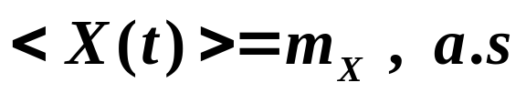


从定义看，平稳过程的时间平均和时间相关函数分别是
随机变量。
我们希望得到
(5.2.3)
和对固定 ,
(5.2.4)
这里记号 a.s. 是英文名词 almost sure 的缩写，也即为概
率 1 成立。

Slide 5
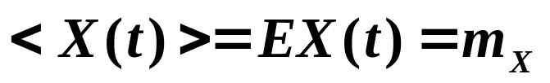


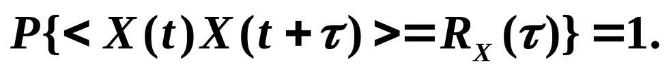

定义5.2.2 设 是一均方连续的平稳过程。
（1）若 以概率1成立，即
(5.2.3)
则称平稳过程 具有数学期望的各态历经性，即遍历性 (Ergodic) 。
(2) 若 以概率1成立，即
(5.2.4)
则称平稳过程 的自相关函数具有遍历性。
注：理论上说，集平均是随机过程的多个样本函数在时刻 的值的理论平均值。（5.2.3）表示时间平均概率 1 等于集平均。

Slide 6



（5.2.4）式也表示时间相关函数概率 1 等于集相关函数。当 固定时后者相当于随机过程 在 时刻的空间平均。
我们的目的是通过时间平均获得空间平均。
数学期望的各态历经性和相关函数的各态历经性统称为
平稳过程的各态历经性。如果要求平稳过程具有各态历经
性，需要对过程自身加上一定的条件。

Slide 7
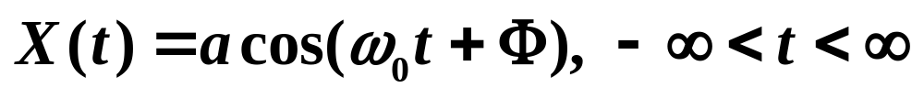
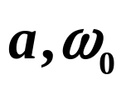

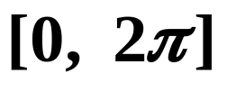

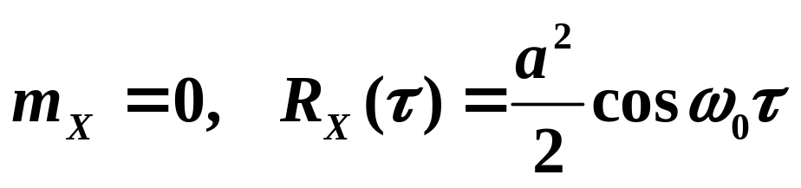
下面举一个具有各态历经性的平稳过程例子。
例5.2.1 具有随机初相位余弦波
其中 是正常数，而 在区间 中均匀分布。
试讨论 的各态历经性。
解
计算得到
故X(t)是平稳过程。
现在计算时间平均和时间相关函数。

Slide 8
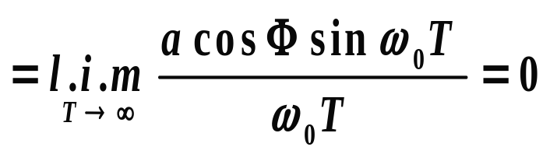
时间平均
上面最后一个等号成立用了第三章均方极限性质（5）。

Slide 9

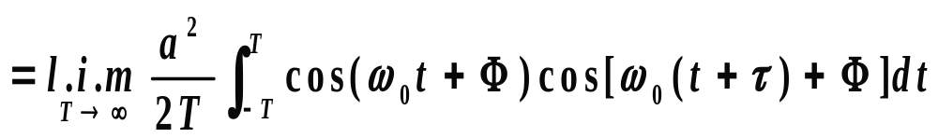
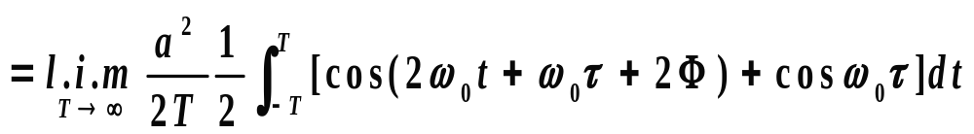
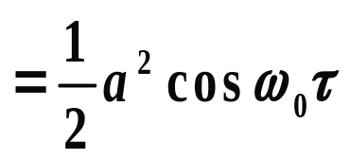



时间相关函数
因此
故平稳过程 具有数学期望和相关函数的各态历经性。

Slide 10

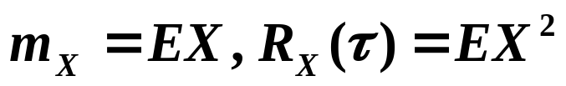
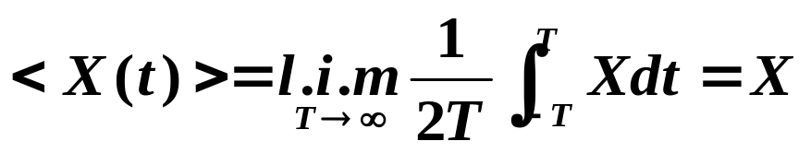
应该指出，并不是任意平稳过程都具有各态历经性。
下面举一个简单例子。
例2 随机过程 其中 X 是具有
一、二阶矩的随机变量，但不服从单点和两点分布，试讨论它的各态遍历性。
解：容易算得
故 X(t) 是平稳过程。
再算时间平均和时间相关函数。时间平均

Slide 11
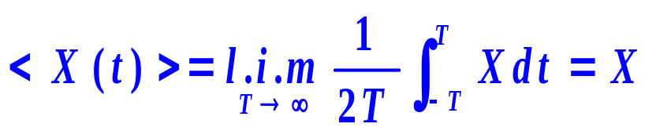
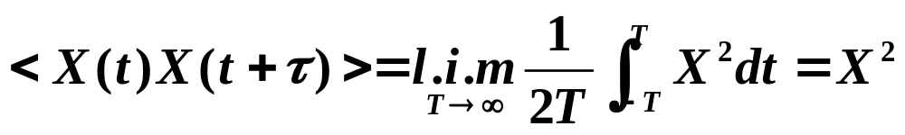

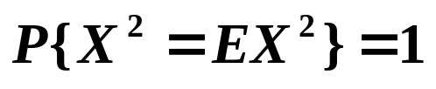

而时间相关函数
由于 X 不服从单点和两点分布，
因此 和 皆不成立。
所以这个平稳过程 不具有数学期望和相关函数的
各态历经性。

Slide 12

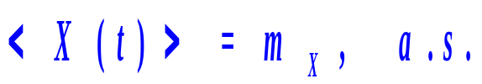
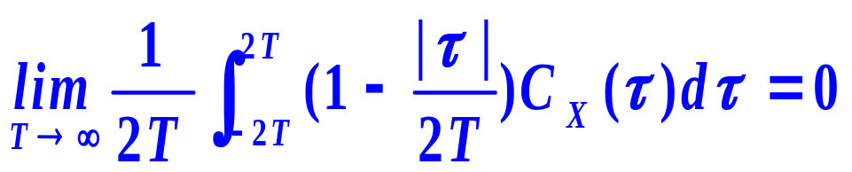
二、各态历经定理
一个平稳过程需要加什么条件才能具有各态历经性呢？
下面介绍两个定理。
1、均值遍历性
定理5.2.1 （数学期望各态历经定理）
设 是平稳过程，则
的充分必要条件是
(5.2.5)

Slide 13
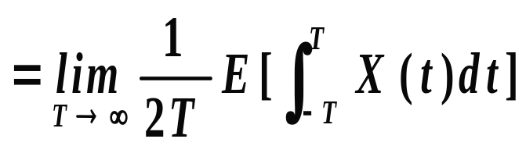
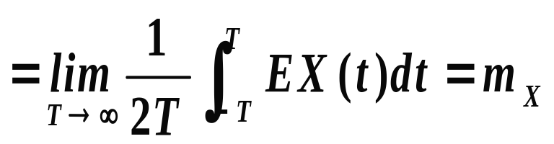
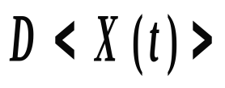
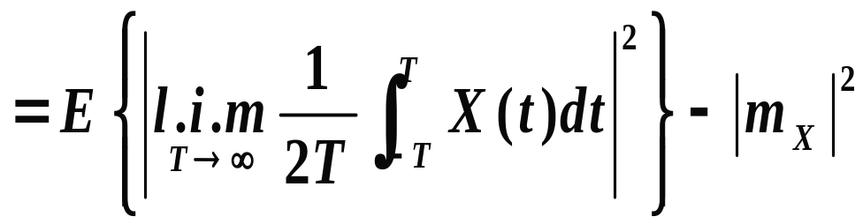
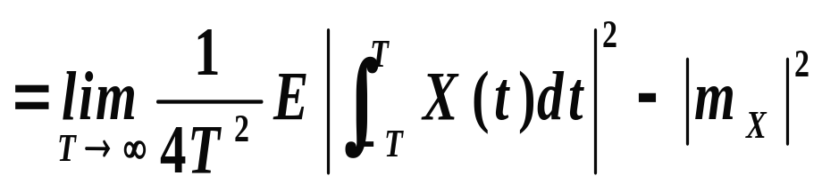
证：要证X(t)具有均值遍历性，仅需证明
再利用 以概率1成立。
(1)数学期望
(2)方差

Slide 14
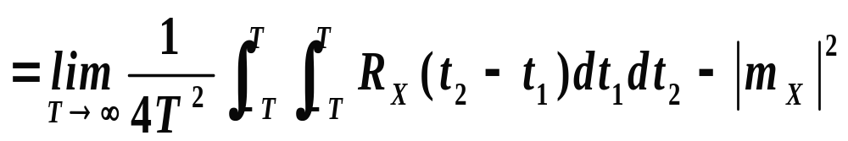
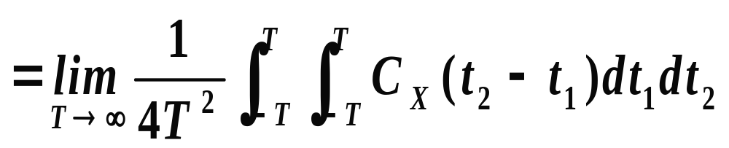
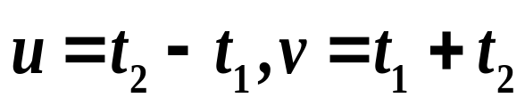
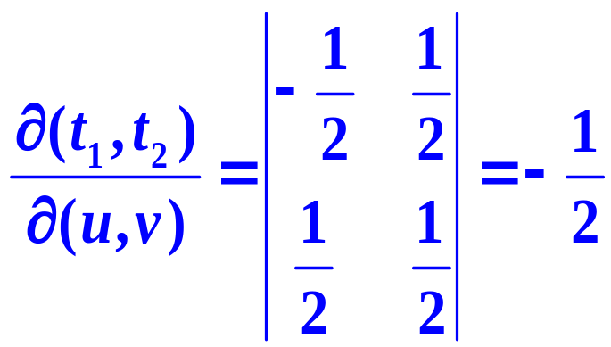
作积分变量变换 ，雅可比行列式

Slide 15
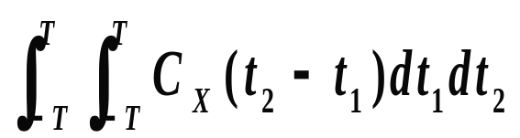
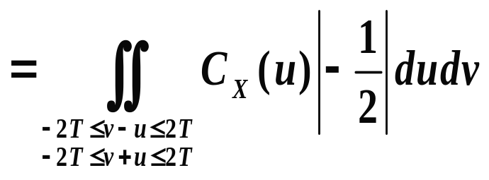
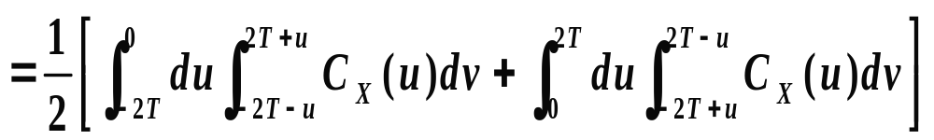
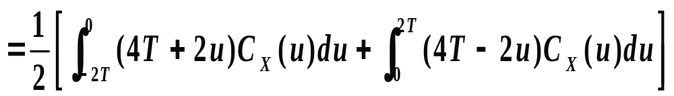
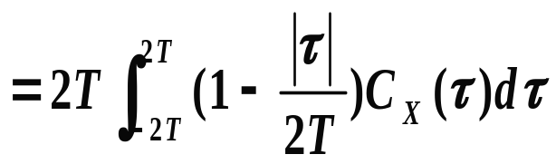
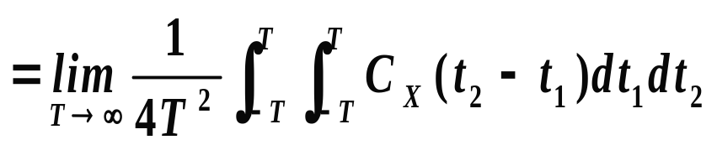

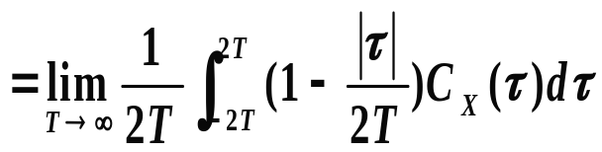
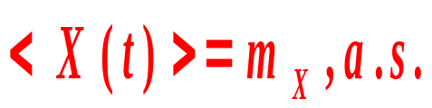
故
即知 成立的充要条件是（5.2.5）成立。

Slide 16
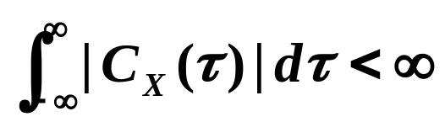
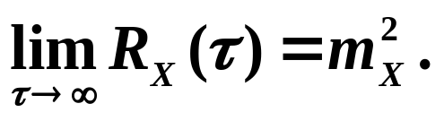
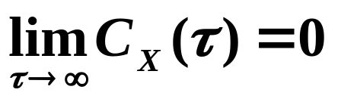
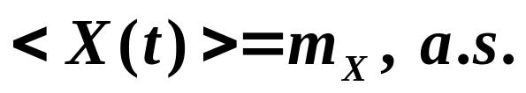
推论5.2.1 是实平稳过程，均值具有遍历性的充要条件是
推论5.2.2 若 ，则实平稳过程X(t)的均值具有遍历性。
推论5.2.3 若平稳过程 X(t) 满足条件
即 ，则
这个推论给出了平稳过程具有数学期望各态历经性的充
分条件。表明当时间间隔无限变大时两个状态线性联系无
限变弱的平稳过程具有数学期望各态历经性。

Slide 17
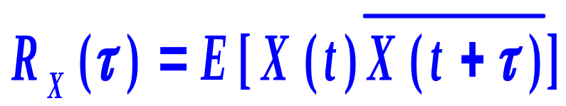
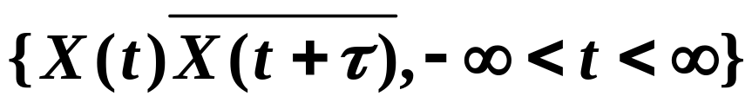
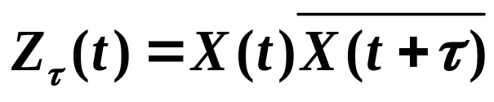
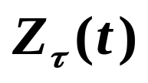
2、相关函数遍历性
下面讨论相关函数的各态历经性。当 固定，相关函数
可以看成是随机过程 的数学
期望。
令 。若要对 用数学期望的各
态历经定理（定理5.2.1），首先要求它是平稳过程。

Slide 18


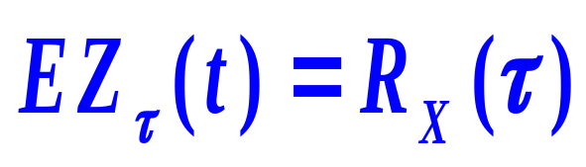
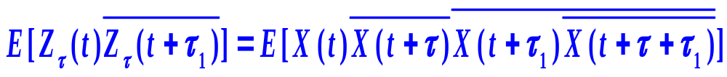

现在 是宽平稳过程，考察 的平稳性。它的数学期望
与 t 无关，而相关函数
涉及到 的四阶矩；但是， 是二阶矩过程，不能
得到这个四阶矩与 t 无关。于是，随机过程 的平稳
性不能由 的平稳性推得，需要作为假定条件。

Slide 19


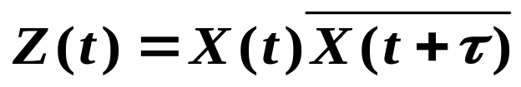
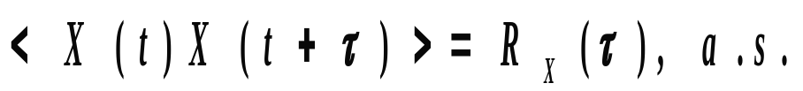
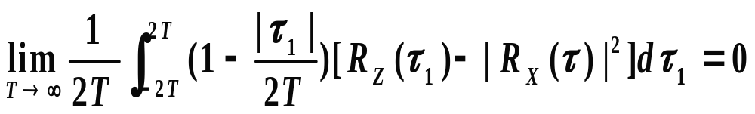
对 用定理 5.2.1 可得下面定理。
定理5.2.2（相关函数各态历经定理）设 是均方连续的平稳过程，且 对任意给定的
也是均方连续的平稳过程，则
成立的充分必要条件是
其中

Slide 20
定理5.2.2（相关函数各态历经定理）设 是均方连续的平稳过程，且 对任意给定的
也是均方连续的平稳过程，则
成立的充分必要条件是
其中

Slide 21


对 用推论 5.2.1 可得下面定理。
定理5.2.4设 是实 均方连续的平稳过程，且 对任意给定的 也是均方连续的平稳过程，则X(t)的自相关函数具有遍历性的 充要条件是
其中

Slide 22





注 1 在实际应用中通常讨论的是时间为 的平稳过
程 。此时有下面定理。
推论5.2.5 设 是均方连续的平稳过程，且 对任意给定的 也是均方连续的平稳过程，则 X(t）的自相关函数的遍历性定义可改为
且X(t)的自相关函数具有遍历性的充要条件为
其中

Slide 23






三、各态历经定理的应用
在实际中如何利用一个样本函数来近似计算数学期望和
相关函数呢？
在表示各态历经性的定义式中，用了均方收敛的极限。我们先讨论均方收敛和依概率收敛的关系。
定义 设随机变量序列 和随机变量 X。
若对任意 ，有
或
则称 依概率收敛到 X，记为

Slide 24










定理 若 ，则 。
此定理表明 均方收敛到 必有 依概率收敛到 X，
亦即均方收敛比依概率收敛强。
证 利用广义切比雪夫不等式
有
由定理条件，当 时 ，
因而
即 依概率收敛到 。证毕。

Slide 25





设平稳过程 , 它的一个样本函数为 ，
, 在表示数学期望的各态历经性式中，即
此式中积分可以采用把 [ 0, T ] 区间等分方式进行计算，即

Slide 26








其中
而
于是

Slide 27





即
利用上述定理得到，对于任给 ，有
当 T 和 N 相当大，且 很小时．

Slide 28






根据实际推断原理，一次抽样得到样本函数 ，事件
可以认为一定发生，于是
(3.12)
由此式可见，近似计算 实际上只需用到样本函数
在 点上的函数值。这些点可以称为采样点，
见图2-4 .

Slide 29



我们实际地测量 的值，然后可用
（3.12）式近似计算得到 的数值。但是，要求 T 和 N
都很大，且 很小.

Slide 30










下面介绍相关函数 的近似计算。考察 ，其中
r 固定， 。类似地，由
因而
此式要求 T 很大， 也很大，且 便能够
符合 很大的要求。

Slide 31

上式右边的时间相关函数近似值可用计算机进行计
算。在实时处理时，也可用仪器—相关分析仪获得时间相
关函数。
最后指出，在实际问题中各态历经性的充要条件很难检验，因为条件中出现的 都是不知道的。工程中对各态历经性常采用先用后由实践
作检验的方法。

